Slide 1
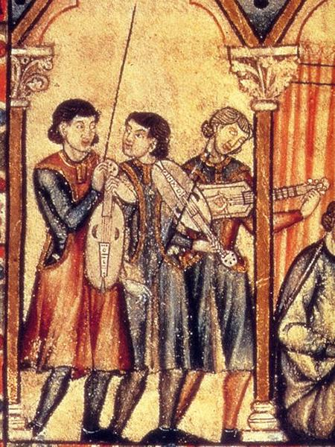
Trovadorismo

Slide 2
Contexto Histórico
Era Feudal (baixa idade média)
Século XIII
Origem da literatura portuguesa: 1198 (ou 1189): data do texto mais antigo. "Cantiga da Guarvaia" ou "A Ribeirinha", composta por Paio Soares de Taveirós
Textos escritos em galego-português: forma antiga do português.
As cantigas estão entre as mais antigas manifestações da literatura em língua portuguesa.
as manifestações literárias eram ligadas a música: feitas para serem cantadas ou dançadas. Por isso recebem o nome de Cantigas.
Nesta escola literária, não se diz "escritores", mas sim, poetas-músicos. O principal foi D. Dinis

Slide 3
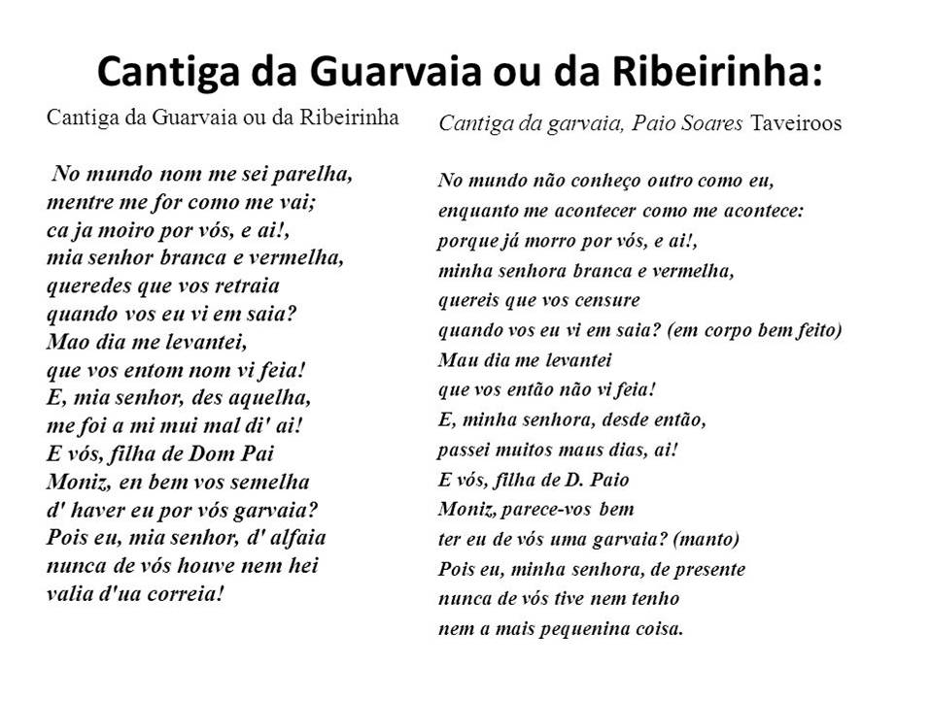

Slide 4
Cantigas
As cantigas são divididas em dois grandes gêneros e cada um desses gêneros é subdividido em dois grupos.
Assim, há as Cantigas Líricas (cantigas de amor e cantigas de amigo) e as Cantigas Satíricas (cantigas de escárnio e cantigas de maldizer).

Slide 5
Cantigas Líricas
Cantigas de Amor:
eu lírico masculino [o homem se refere a sua amada como uma figura idealizada e distante por uma hierarquia social (vassalo x dama da corte)],
poucas repetições de versos,
estrutura complexa (não há um padrão),
vassalagem amorosa (semelhante as relações do senhor feudal e seu servo, o eu lírico se coloca na posição de fiel vassalo),
amor cortês (coita),
eu lírico sofredor,
o poeta chama sua amada de "senhor" ("minha senhor"), pois, no galego-português, palavras terminadas em "or" não tinham feminino.

Slide 6

Cantiga de Amor
Por vos veer vim eu, senhor
E lume destes olhos meus;
E valha-me contra vós Deus,
Ca o fiz com coita d'amor"
Ca, senhor, não hei eu de poder
De viver mais sem vos veer
Aventurei-m'e vim aqui
Por vos veer e vos falar;
E mia senhor, se vos pesar,
Fazed'o que quiserdes i;
Ca, senhor, nom hei eu poder
De viver mais sem vos veer.
Como vós quiserdes será,
De me fazerdes mal e bem;
E pois é tod'em vosso sem,
Fazed'o que quiserdes já,
Ca, senhor, nom hei eu poder
De viver mais sem vos veer.
Vasco Rodrigues de Calvelo

Slide 7
Cantigas de Amigo:
Eu lírico feminino (por mais que o eu lírico seja feminino, o autor continua sendo masculino)
Muitas repetições: paralelismo (reiteração em estrofes sucessivas, quer de sentidos, quer de construções sintáticas) e refrão,
Estrutura simples,
Amor terreno,
Há um diálogo: muitas vezes a voz do poema está desabafando para algumas amigas (ou mãe) ou para a própria natureza (o desabafo se dá pela saudade que o eu lírico sente de seu amado que está distante).

Slide 8

Cantiga de amigo
Ai flores, ai flores do verde pino,
se sabedes novas do meu amigo!
Ai Deus, e u é?
Ai flores, ai flores do verde ramo,
se sabedes novas do meu amado!
Ai Deus, e u é?
Se sabedes novas do meu amigo,
aquel que mentiu do que pôs comigo!
Ai Deus, e u é?
Se sabedes novas do meu amado,
aquel que mentiu do qui mi á jurado!
Ai Deus, e u é?
Vós me perguntardes polo voss'amigo,
e eu bem vos digo que é san'vivo.
Ai Deus, e u é?
Vós me perguntardes polo voss'amado,
e eu bem vos digo que é viv'e sano.
Ai Deus, e u é?
E eu bem vos digo que é san'vivo
e seera vosc'ant'o prazo saído.
Ai Deus, e u é?
E eu bem vos digo que é viv' e sano
e seera vosc'ant'o prazo passado
Ai Deus, e u é?
D. Dinis
http://www.cantigas.fcsh.unl.pt/versaomusical.asp?cdcant=592&cdvm=425

Slide 9
Cantigas Satíricas
Cantigas de Escárnio:
Sátira indireta (o nome da pessoa satirizada não aparece)
Exploração de duplos sentidos e de trocadilhos
Significados implícitos,
O eu lírico faz uma crítica a alguém de maneira implícita,

Slide 10
Cantiga de Escárnio
Ai, dona fea! Foste-vos queixar
que vos nunca louv'en meu trobar;
mas ora quero fazer um cantar
en que vos loarei toda via;
e vedes como vos quero loar:
dona fea, velha e sandia!
Ai, dona fea! Se Deus me pardon!
pois avedes [a] tan gran coraçon
que vos eu loe, en esta razon
vos quero já loar toda via;
e vedes qual será a loaçon:
dona fea, velha e sandia!
Dona fea, nunca vos eu loei
en meu trobar, pero muito trobei;
mais ora já un bon cantar farei,
en que vos loarei toda via;
e direi-vos como vos loarei:
dona fea, velha e sandia!
João Garcia de Guilhade

Slide 11
Cantiga de Maldizer
sátira direta (o nome da pessoa satirizada aparece),
Explícita,
Por ser mais explícita, possui linguagem grosseira e chula.

Slide 12
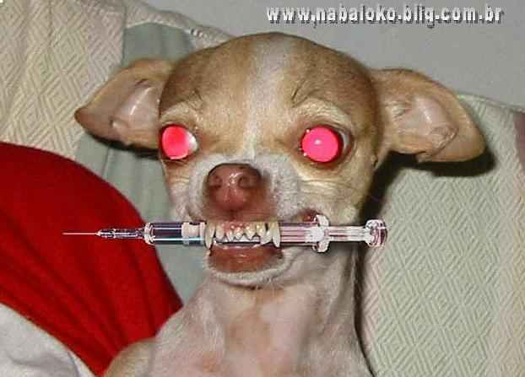
Cantiga de Maldizer
Foi um dia Lopo jograr
a casa duü infançon cantar,
e mandou-lhe ele por don dar
três couces na garganta,
e foi-lhe escasso, a meu cuidar,
segundo como el canta
Escasso foi o infanço
nen seus couces partir' enton,
ca non deu a Lopo enton
mais de três na garganta,
e mais merece o jograron,
segundo como el canta.
Martin Soarez, CV 974

